Slide 1
Aspect-based Sentiment Analysis
تحلیل احساسات مبتنی بر جنبه
تعریف، روش‌ها، چالش‌ها و کاربردها
محبوبه کریمی - 40412634

Slide 2
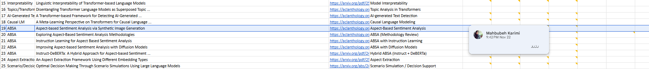

Slide 3
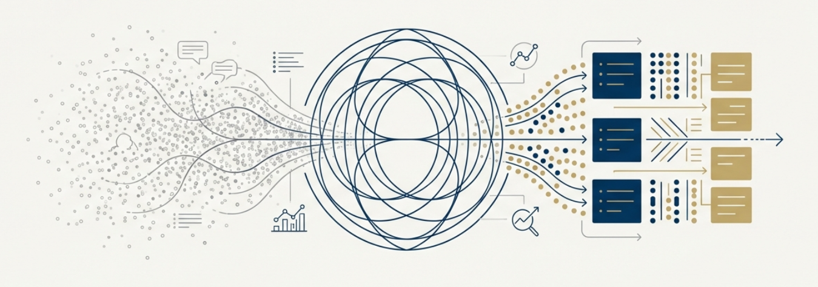
تحلیل احساسات مبتنی بر جنبه
از دریای نظرات تا استخراج هوشمندانه بینش: سفری به دنیای تحلیل ریزدانه
رویکردی که به جای تعیین احساسات کلی یک متن، به شناسایی جنبه های خاص و تعیین احساسات مرتبط با هریک می پردازد.

Slide 4

چرا امتیاز کلی، تمام داستان را نمی گوید؟ مسئله تضاد در احساسات
«کیفیت غذای این رستوران فوق العاده بود و طعم بی نظیری داشت، اما رفتار گارسون ها بسیار زننده بود و قیمت ها هم خیلی بالا بود.»
این خروجی «خنثی» هیچ ارزش عملیاتی برای صاحب کسب و کار ندارد و جزئیات حیاتی نظر مشتری را پنهان می کند. پس به ابزاری برای نگاه عمیق تر نیاز داریم.

Slide 5
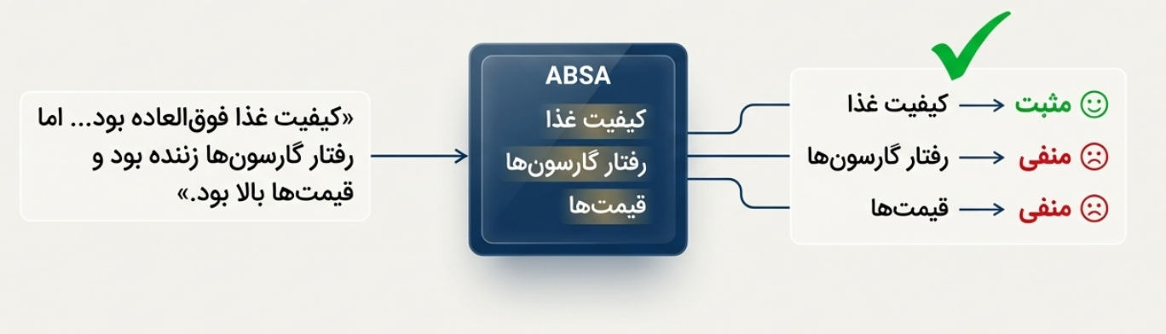
تحلیل احساسات مبتنی بر جنبه (ABSA)
ABSA به جای تعیین احساسات کلی، جنبه ها (Aspects) یا ویژگی های خاص موجود در متن را شناسایی کرده و احساس را نسبت به هر جنبه به صورت جداگانه مشخص می کند. این رویکرد، تحلیل ریزدانه (Fine-grained Analysis) را ممکن می سازد.
ABSA نظرات مبهم را به هوش عملیاتی و قابل اقدام تبدیل می کند.

Slide 6
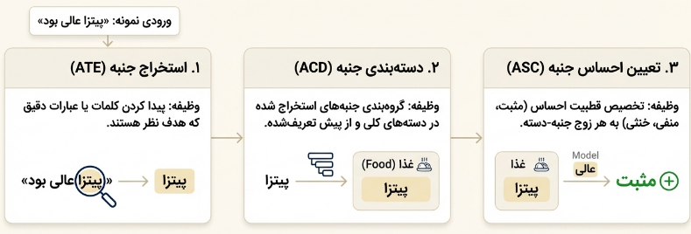

آناتومی ABSA : آشنایی با زیرمسائل اصلی
فرآیند ABSA معمولاْ به چند وظیفه اصلی تقسیم می شود که می توانند به صورت متوالی(Pipeline) یا یکپارچه(End-to-End) انجام شوند
نکته: مدل های End-to-End تمام این مراحل را در یک مرحله واحد و به صورت همزمان انجام می دهند تا از خطاهای آبشاری جلوگیری کنند

Slide 7





نظرات خام تا استراتژی کسب و کار : چرا ABSA اهمیت دارد؟
2. کمک به تصمیم گیری داده-محور
۱. استخراج نقاط قوت و ضعف محصول
مدیران می توانند تصمیمات استراتژیک مانند اصلاح قیمت گذاری، بهبود فرآیندهای خدماتی یا تغییرات در نقشه راه محصول را براساس تحلیل های دقیق و ساختاریافته اتخاذ کنند.
به جای دانستن اینکه چند درصد نظرات «منفی» است، کسب و کار ها می فهمند که نقاط ضعف و قوت محصول یا خدمت شان در کدام بخش ها ست. این اطلاعات مستقیماْ به تیم مهندسی برای الویت بندی بهبودها کمک می کند
4. افزایش دقت در پایش افکار عمومی
3. بازاریابی هوشمند و تحلیل رقبا
درک واکنش های عمومی به جنبه های مختلف یک رویداد سیاسی یا اجتماعی، تحلیلی عمیق از روندهای کلی ارائه می دهد.
نقاط قوت شناسایی شده (جنبه های با احساس مثبت) می توانند در کمپین های تبلیغاتی برجسته شوند. هم چنین می توان ویژگی های محصول خود را با محصولات رقبا به صورت جنبه-به-جنبه مقایسه کرد.

Slide 8

تکامل تکنولوژی در ABSA : از قوانین دستوری تا شبکه های ترنسفورمر؟
دوران مدرن
(Transformers-BERT,RoBERTa)
یادگیری عمیق
(LSTM,Attention)
یادگیری ماشین کلاسیک
(SVM, CRFs)
دوران اولیه
(Rule-based & Lexicon-based)
تکنیک: استفاده از مدل های زبانی از پیش آموزش دیده (PLMs) وFine-tuning برای وظایف ABSA.
تکنیک: شبکه های عصبی بازگشتی(RNNs) با مکانیزم توجه برای یادگیری خودکار ویژگی ها.
تکنیک: استفاده از مدل های آماری با مهندسی ویژگی دستی‌ (Hand-crafted features).
تکنیک: استفاده از لغت نامه های احساسی (مانند SentiWordNet) و قواعد دستوری برای پیوند کلمات احساسی به جنبه ها.
مزایا: بالاترین عملکرد (State-of-the-Art)، آگاهی عمیق از زمینه.
معایب: هزینه محاسباتی بالا، نیاز به داده برای Fine-tuning، تبیین پذیری کم.
مزایا: درک بهتر روابط معنایی و وابستگی های دوربرد.
معایب: نیاز به داده های برچسب خورده زیاد.
مزایا: تعمیم پذیری بهتر از روش های قاعده ای.
معایب: نیاز به مهندسی ویژگی گسترده، درک محدود از زمینه.
مزایا: قابل تفسیر، بدون نیاز به داده آموزشی.
معایب: دقت پایین، وابسته به دامنه، طاقت فرسا برای نگهداری.

Slide 9

بنیادهای آکادمیک: پژوهش های کلیدی
مقاله مروری و بنیادی
روش‌های بهبود نمایش زمینه
روش های تأثیرگذار مبتنی بر گراف و ترنسفورمر
Tian et al., 2021 – Type-aware Graph Convolutional Networks for ABSA
Tian et al., 2024 – Aspect-Based Sentiment Analysis with Context Denoising (NAACL Findings)
Zhang et al., 2022 – “A Survey on Aspect-Based Sentiment Analysis”
استفاده از گراف وابستگی نحوی (Dependency Graph) وGCN برای مدل سازی ارتباط دقیق تر بین جنبه و کلمات توصیف کننده آن.
یک بررسی جامع از وظایف، روش ها(از کلاسیک تا ترنسفورمر) و چالش های کلیدی این حوزه. این مقاله نشان می دهد که PLM ها یک تغییر پارادایم ایجاد کرده اند.
استفاده از Context Denoising برای کاهش تأثیر اطلاعات نامرتبط در متن و تمرکز مدل روی سرنخ‌های احساسی مرتبط با هر جنبه، با هدف بهبود دقت تحلیل احساسات جنبه‌محور.
Wu et al.,2021-Context-Guided BERT
معرفی روش هایی برای هدایت مدل BERT جهت تمرکز بر جنبه مورد نظر از طریق ساخت جملات کمکی.

Slide 10

نکات کلیدی، مقایسه روش‌ها و تحلیل نقاط قوت و ضعف
مقاله مروری و بنیادی
روش‌های بهبود نمایش زمینه
روش های تأثیرگذار مبتنی بر گراف و ترنسفورمر
🔹 نکات کلیدی:
دسته‌بندی کامل وظایف ABSA
بررسی روش‌ها از مدل‌های کلاسیک تا BERT و Transformer
تحلیل چالش‌های داده، چندزبانی و تعمیم‌پذیری
نقاط قوت:
پوشش جامع ادبیات
تحلیل روندهای پژوهشی
نقاط ضعف:
تمرکز بیشتر بر زبان انگلیسی
عدم بررسی عمیق کاربردهای صنعتی
🔹 ایده اصلی: کاهش نویز متنی در داده‌های واقعی (شبکه‌های اجتماعی) با فیلتر کردن زمینه‌های غیرمرتبط
نقاط قوت:
عملکرد بهتر روی داده‌های واقعی
افزایش Robustness مدل‌ها
نقاط ضعف:
پیچیدگی معماری
نیاز به تنظیمات دقیق
🔹 ایده اصلی: استفاده از گراف وابستگی نحوی (Dependency Graph) و GCN برای مدل‌سازی ارتباط جنبه و نظر
نقاط قوت:
استفاده مؤثر از ساختار نحوی
بهبود دقت در جملات پیچیده
نقاط ضعف:
وابستگی به کیفیت parser
هزینه محاسباتی بالا

Slide 11

مقایسه کلی روش ها
روش‌های قاعده‌ای | ساده و قابل تفسیر | دقت پایین
یادگیری ماشین سنتی | سبک و سریع | نیاز به ویژگی‌سازی دستی
شبکه‌های عصبی | یادگیری خودکار ویژگی | نیاز به داده زیاد
GCN و گراف | استفاده از نحو | هزینه محاسباتی
PLM (BERT) | بهترین عملکرد | مصرف منابع، تبیین‌پذیری کم

Slide 12
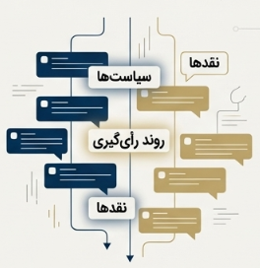
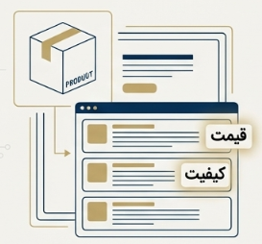
ABSA در عمل : شبکه های اجتماعی و تجارت الکترونیک
تحلیل نظرات مشتریان در آمازون
پایش رویدادهای سیاسی در توییتر
پژوهش: Understanding Consumer Opinions with Aspect-Based Sentiment Analysis: An Amazon Review Case Study (IJSREM)
پژوهش: Investigation of challenges in aspect-based sentiment analysis … during the 2024 Indonesian presidential election(Procedia Computer Science ,2024)
تحلیل بیش از ۱۰،۰۰۰ نظر کاربران آمازون برای استخراج احساسات نسبت به جنبه های محصول مانند قیمت، کیفیت و قابلیت استفاده.
جمع آوری و تحلیل توییت های مربوط به انتخابات ریاست جمهوری اندونزی برای درک عمیق دیدگاه عمومی نسبت به سیاست های نامزدها، روند رأی گیری و نقدها.
نتیجه کلیدی: مدل های مبتنی بر BERTتوانستند با دقت بالا نقاط قوت و ضعف محصولات را شناسایی کرده و بینش عملی برای بهبود محصول فراهم کنند.
نتیجه کلیدی: ABSA توانست قطبیت بندی های افکار عمومی را به صورت جنبه محور استخراج کند و تحلیلی بسیار دقیق تر از احساسات کلی ارائه دهد.

Slide 13
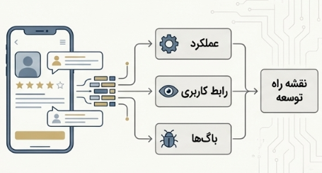
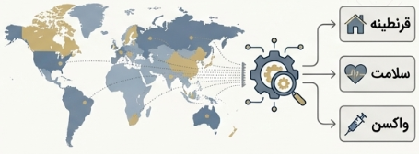
ABSA در عمل : بهبود نرم افزار و پایش سلامت عمومی
استخراج نیازمندی های نرم افزار از باخورد کاربران
تحلیل افکار عمومی در دوران بحران سلامت
پژوهش: Aspect-based sentiment analysis for software requirements elicitation(ScienceDirect,2025)
پژوهش: Aspect-based sentiment analysis of user-generated content from a microblogging platform(Journal of Big Data,2025)
استفاده از ABSA برای تحلیل خودکار نظرات کاربران اپلیکیشن ها (App Reviews) جهت استخراج نیازمندی های جدید و الویت بندی مشکلات.
تحلیل بیش از 547،000 توییت مرتبط با همه گیری COVID-19 برای درک عمیق احساسات عمومی.
نتیجه کلیدی: تبدیل بازخوردهای کیفی کاربران در مورد عملکرد، رابط کاربری یا باگ ها به یک نقشه راه (Roadmap) عملی برای تیم های توسعه نرم افزار.
نتیجه کلیدی: ABSA نشان داد که افراد در یک توییت به جنبه های متعددی مانند قرنطینه، سلامت و واکسن با احساسات متفاوت اشاره می کنند و توانست ساختار دقیق تری از نگرانی ها و دیدگاه های عمومی ارائه دهد.

Slide 14




مرزهای دانش: چالش های کلیدی و حل نشده در ABSA
2.جنبه های ضمنی (Implicit Aspects)
مشکل: کاربران اغلب به طور مستقیم به جنبه ها اشاره نمی کنند.
1.کنایه و طعنه (Sarcasm & Irony)
مشکل: تشخیص جملاتی که معنای ظاهری آنها با احساس واقعی در تضاد است.
4.کمبود داده برچسب خورده و ضعف در تعمیم پذیری
مشکل: مدل های پیشرفته به داده های برچسب خورده فراوان در هر دامنه نیاز دارد.
3.نبود تبیین پذیری ( Lack of Explainability)
مشکل: مدل های پیچیده مانند ترنسفورمرها اغلب «جعبه سیاه» هستند.

Slide 15
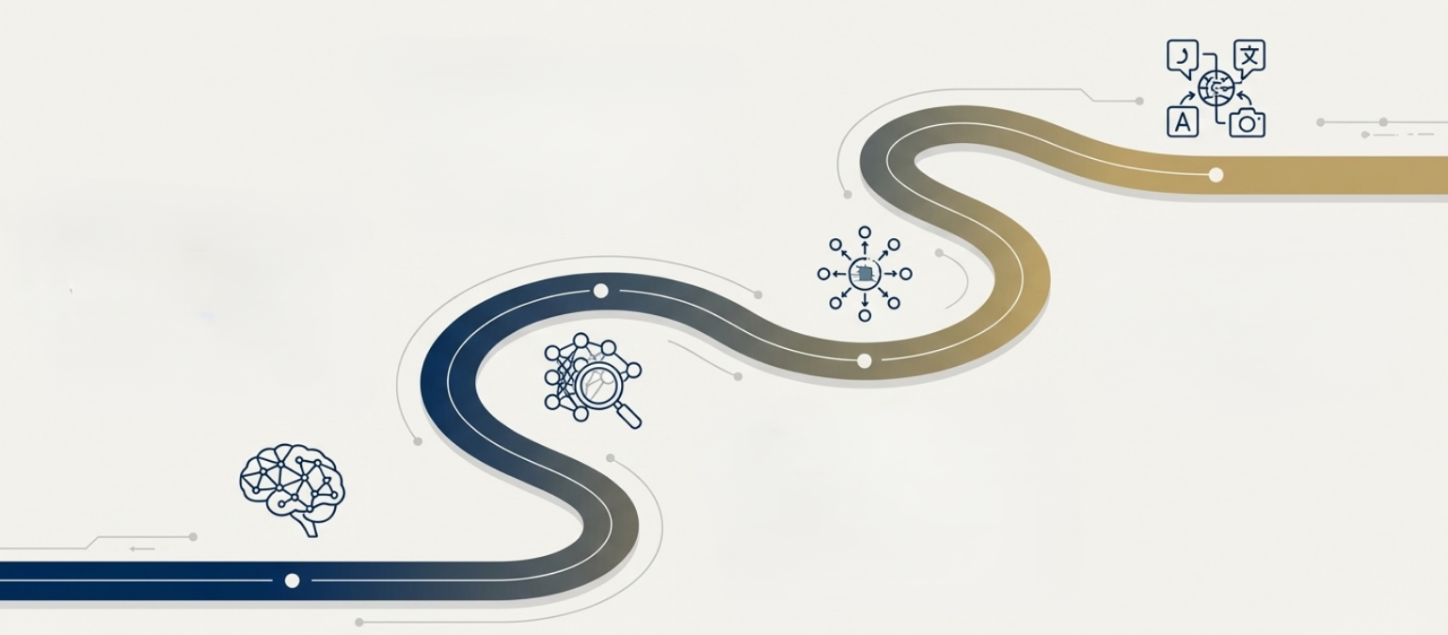
افق های آینده: مسیرهای پژوهشی برای درک عمیق تر زبان
2.هوش مصنوعی قابل توضیح (Explainable AI-XAI) در ABSA
هدف:توسعه مدل هایی که نه تنها پیش بینی می کنند، بلکه توضیح می دهند که کدام کلمات یا عبارات در متن منجر به تخصیص یک احساس خاص به یک جنبه شده اند. این امر اعتماد و قابلیت اطمینان سیستم ها را افزایش می دهد.
4. ABSA چندزبانه و چندوجهی (Multilingual & Multimodal ABSA)
هدف:گسترش قابلیت های ABSA به زبان های با منابع کم (مانند فارسی) و ترکیب تحلیل متن با اطلاعات بصری (مانند تصاویر و ویدئوها) برای درک جامع تر احساسات.
1.یکپارچه سازی با دانش عمومی (Common-Sense Reasoning)
هدف: تجهیز مدل ها به دانشی که انسان ها به طور بدیهی می دانند. برای مثال، مدل باید بداند که «بوی سیکار روی لباس» یک ویژگی منفی است. این کار به درک صحیح تر جنبه های ضمنی و زمینه های پیچیده کمک می کند.
3.یادگیری کم-نظارت و بدون نظارت (Few-Shot & Zero-Shot Learning)
هدف: توسعه تکنیک هایی(مانند Prompt-based) که به مدل ها اجازه می دهند وظایف ABSA را با حداقل داده برچسب خورده یا حتی بدون آن برای دامنه ها یا زبان های جدید انجام دهند. این برای کاربردهای عملی حیاتی است.

Slide 16


جمع بندی: سه نکته کلیدی از دنیای تحلیل احساسات مبتنی بر جنبه
3
2
۱
آینده ABSA در هوشمندی، شفافیت و دسترسی پذیری است.
دوران ترنسفورمرها عملکرد را متحول کرده، اما چالش های واقعی باقی است.
ABSA یک میکروسکوپ برای متن است، نه یک ذره بین.
مسیرهای آینده شامل یکپارچه سازی با دانش عمومی برای درک عمیق تر، توسعه مدل های قابل توضیح (XAI) برای افزایش اعتماد و
این رویکرد از تحلیل های کلی و مبهم فراتر رفته و با استخراج جزئیات دقیق، نظرات خام را به بینش های استراتژیک و قابل اقدام
مدل هایی مانند BERT عملکرد را به سطح جدیدی رسانده اند، اما مسائل مربوط به داده، تعمیم پذیری بین دامنه ها، درک کنایه و تبیین پذیری
روش های یادگیری کم نظارت برای کاربرد در زبان ها و دامنه های بیشتر است.
تبدیل می کند. این تفاوت، کلید تصمیم گیری داده-محور است.
هم چنان مرزهای فعال پژوهش هستند.

